Slide 1
Formation « préleveurs » Cas Pratique Solutions
Robin Lambotte

Slide 2
Matériaux disposés en andains
En réalisant les prélèvements, vous tombez sur une « poche » de matériau sableux claire, que faites-vous ?
Vous isolez cet échantillon et continuez la journée jusqu’à obtenir le nombre d’éch. élémentaires initialement prévu
Informer l’expert => révision stratégie ?

Slide 3
P6 – Méthodes prélèvements Sol
Les méthodes de forage suivantes sont-elles adaptées pour les différents prélèvements prévus ?
 | Terres excavées | Sol en place | Installation de piézomètres
Tarière manuelle | V | V MAIS… | V MAIS…
Tarière mécanique | V | X | V
Gouge à percussion | V | V | V
Liner | V | V | V MAIS…
Pelle mécanique | V | X | X
Pelle manuelle | X | X | X

Slide 4
P6 – Méthodes prélèvements Sol
Le sol est friable et des déblais ont tendance à tomber dans le trou de forage. Que pourriez-vous faire pour éviter de contaminer les échantillons de sols sous-jacents?
Tubage à l’avancement
Echantillonnage de la 2ème moitié du mètre foré : gouge, liner, (tarière !)

Slide 5
P6 – Méthodes prélèvements Sol
Vous rencontrez un refus à 80 cm de profondeur dans le forage F5 (piézomètre). Cet ouvrage est indispensable pour déterminer le sens d’écoulement des eaux souterraines. Que faites-vous ?
Essais complémentaires (1,2 ? => CP)
Contact CP pour déplacement plus important

Slide 6
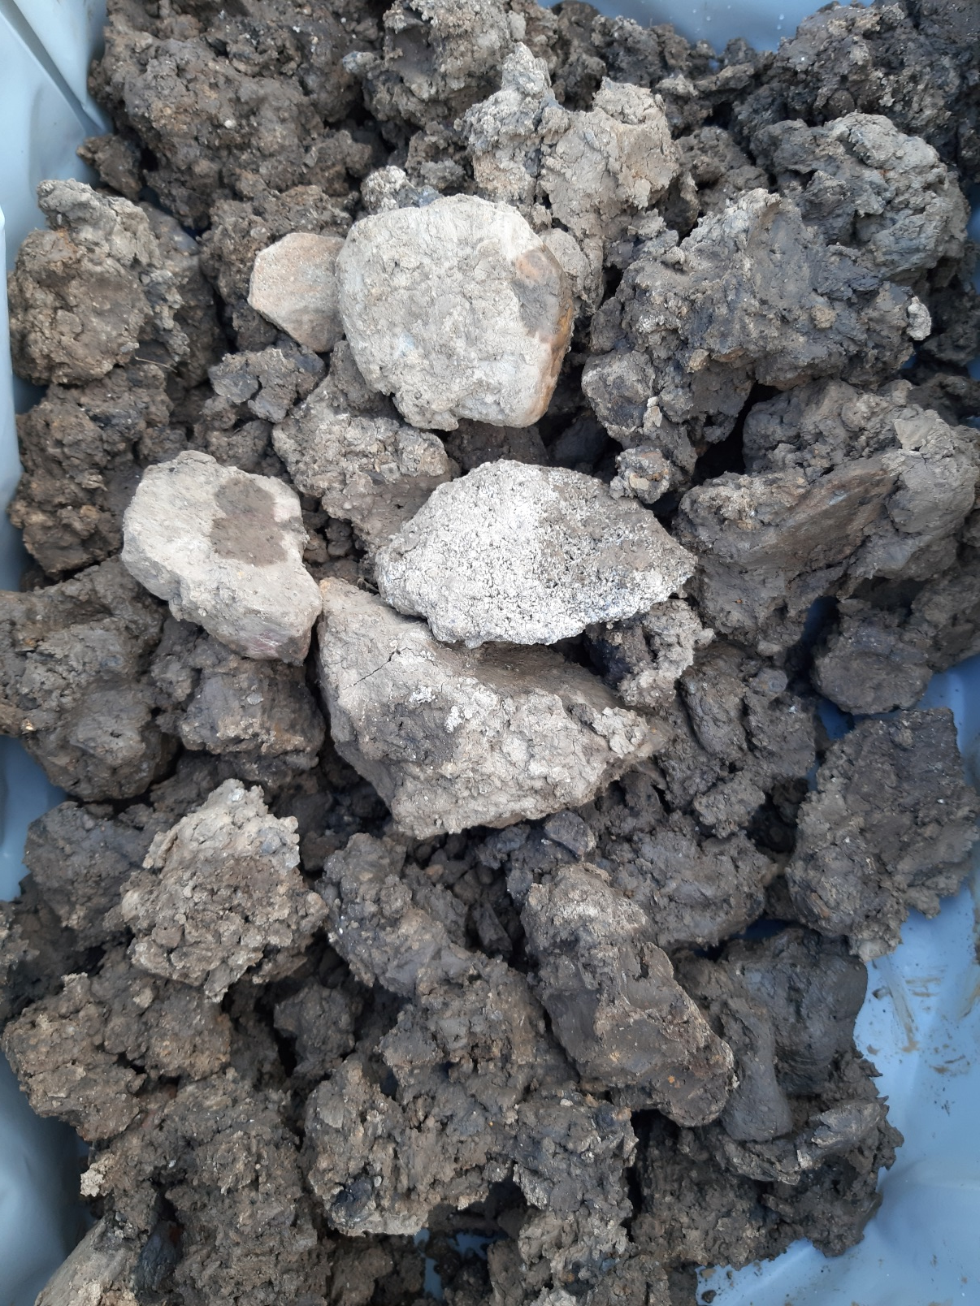
Description des sols et des terres
Réalisez la description des terres excavées présentées dans les bacs situés à l’extérieur
Echantillon A :
Remblai
Matrice principale : limon
Matrice secondaire : argile, (sableux)
Élemts grossiers : DC, galets roulés, grès, cm à dm, 25 %
Humide à très humide
Brun foncé
Pas d’odeur, pas d’irisation

Slide 7
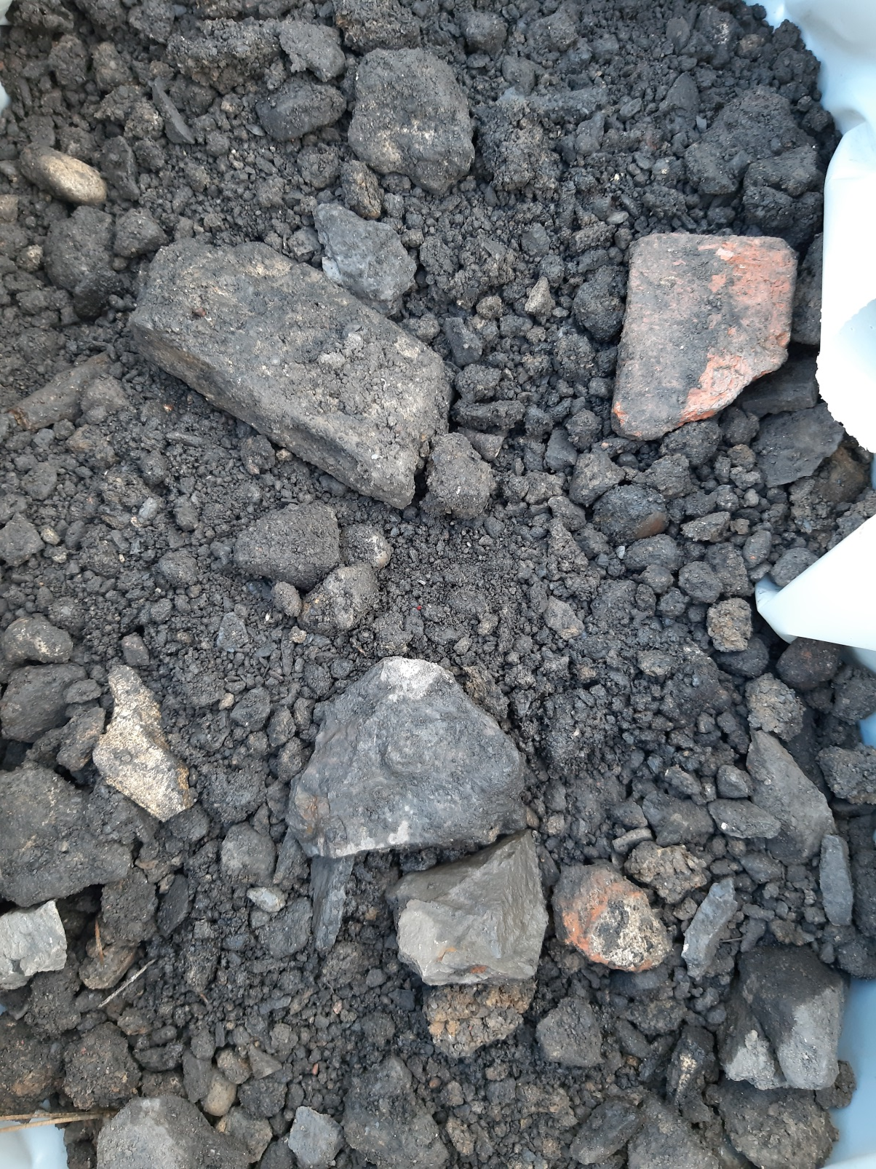
Description des sols et des terres
Réalisez la description des terres excavées présentées dans les bacs situés à l’extérieur
Echantillon B :
Remblai
Matrice principale : sable grossier
Matrice secondaire : limon
Élemts grossiers : DC, schistes, scories, galets roulés, élemts cm à dm; 30-40 %
Humide
noir
Pas d’odeur, film qui se fractionne
Remblai type minier-charbonnier

Slide 8
Eaux souterraines
Dans le dossier IMMOSTEP, à quelle profondeur vous attendez-vous à trouver la nappe d’eau souterraine ?
Entre 2,0 et 3,0 m de profondeur
Quelle longueur minimale de tubes crépinés et aveugles devez-vous préparer pour l’intervention ?
6 m de tubes crépinés
19 m de tubes aveugles

Slide 9
Eaux souterraines
Quels sont les diamètres de piézomètre et de forage les plus adaptés selon vous ?
Piézomètre 1 ou 2 pouces
Forage de minimum 60 ou 100 mm

Slide 10
Eaux souterraines
Lors de prélèvements d’eaux souterraines, dans quel ordre réaliseriez vous les mesures in-situ (pH, t°, oxygène dissous, conductivité) – pourquoi ?
1) t° : varie rapidement, ne modifie pas le milieu
2) conductivité et l’O2 optique : ne modifient pas le milieu (peu importe l’ordre)
3) pH : modifie le milieu par largage de KCl
4) O2 électrochimique : consomme l’O2 de l’échantillon et donc modifie le pH

Slide 11
Air ambiant
La stratégie de l’air ambiant prévoit d’analyser le benzène. Quel est le volume minimum de l’échantillon d’air à prélever ?
Dépend des recommandations du laboratoire qui réalisera les analyses

Slide 12
Gestion des échantillons
Lors du transport vers le site, vous vous apercevez qu’un type bouteille de prélèvement d’eau souterraine avec stabilisateur est manquant. Quelle solution proposez-vous ?
Contact avec le CP => paramètre important pour l’étude ou non
Echantillonnage ultérieur

